Slide 1
Seminário:
Parceiros na caminhada
Estratégias e ferramentas para
pastorear Pequenos Grupos de
maneira transformadora
Pr. David Cox

Slide 2
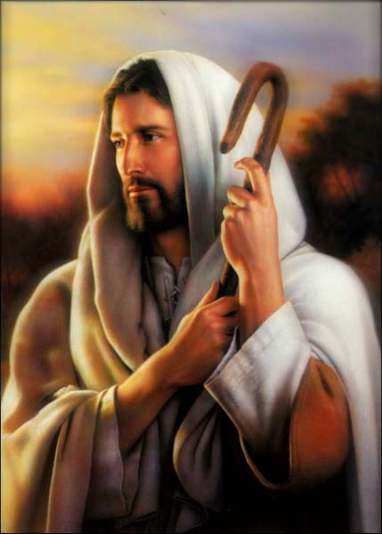
O trabalho do pastor
Protejer, guiar, prover
Permitir que as ovelhas sejam boas e façam o que boas ovelhas fazem

Slide 3
Prioridade!
O objetivo da vida em pequeno grupo é a TRANSFORMAÇÃO

Slide 4
Crescer - de TODAS as formas (Efésios 4:15)

Slide 5
Crescer…
Daqui
Até aqui
1. Em nosso
relacionamento com DEUS
2. Em nossos
relacionamentos com OS OUTROS
3. Em nossas habilidades e eficácia no MINISTÉRIO

Slide 6
Seja santo – porque Ele é santo
Santidade: o estado de nos tornamos aquilo que fomos DESIGNADOS para ser.
“Santidade” e “inteireza” andam juntas

Slide 7
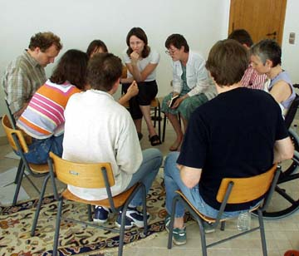
Satisfação no trabalho...
O CRESCIMENTO dos membros do pequeno grupo proporciona grande satisfação aos pastores (líderes) do pequeno grupo.

Slide 8
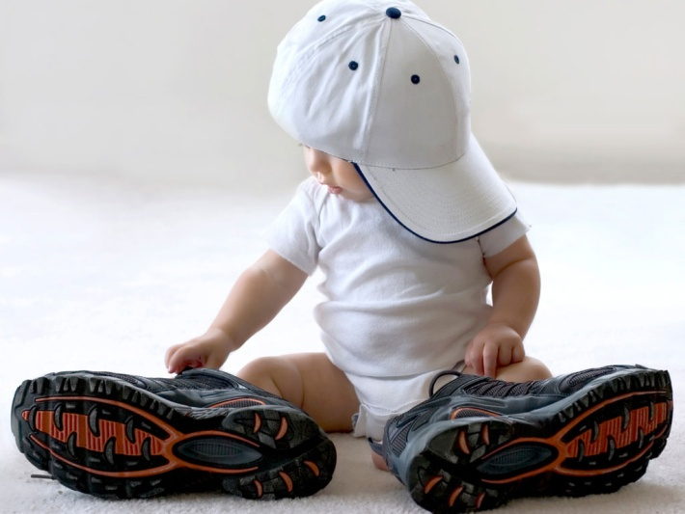
Como crescemos?
Por meio da obra do Espírito Santo.
De forma diferente. As pessoas crescem de maneiras diferentes. Algumas crescem mais RAPIDAMENTE do que outras.
Respondendo a um desafio de forma POSITIVA.

Slide 9
Os líderes de Pequenos Grupos
facilitam o crescimento
Mantêm o foco em Jesus
Delegam
RESPONSABILIDADES
Identificam e desenvolvem dons espirituais
Lidam com as BARREIRAS para o crescimento
Modelam discipulado AUTÊNTICO
Relacionamentos de PRESTAÇÃO DE CONTAS

Slide 10
Grupos de prestação de contas

Slide 11
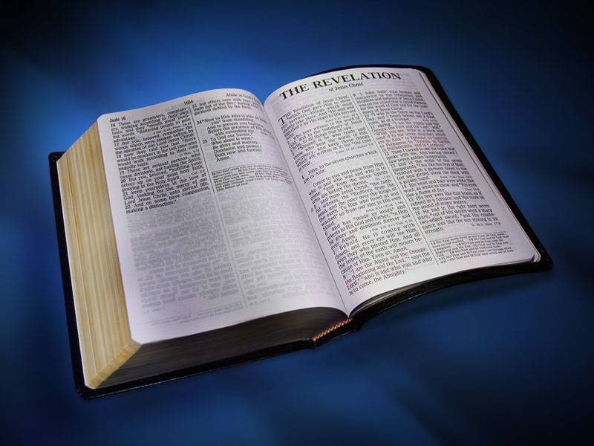
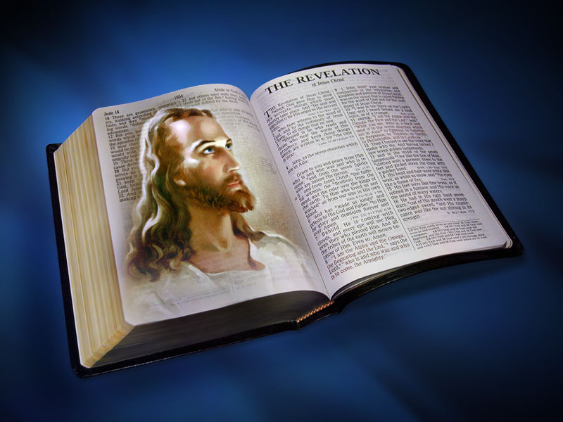
Estudo transformador da Bíblia
Precisa ter significado PESSOAL
Incorporar oração e MINISTÉRIO conforme a necessidade

Slide 12
Estudo transformador da Bíblia
Explora:
Sentido original e propósito
Aplicação contemporânea
Nossa resposta

Slide 13
Tópicos de estudo da Bíblia para transformação da vida
Relacionamento com Deus
Relacionamento com os outros
Eficácia no ministério

Slide 14
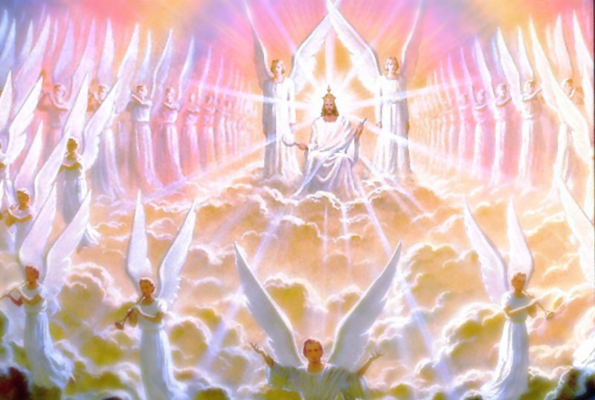
Vale a pena!
“Quando se manifestar o Supremo Pastor, vocês receberão a imperecível coroa da glória .” 1Pedro 5:4

